Slide 1
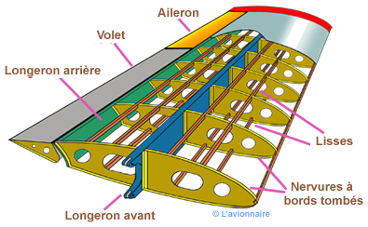
Voilure

Slide 2
Plan
1- Efforts appliqués à la voilure en vol et au sol
2- Structure et modes de construction
3- Dispositifs hypersustentateurs (fonctionnement).
4- Freins aérodynamiques (fonctionnement).
5- Les vibrations : leurs causes, leurs conséquences
6- Notions de flottement.

Slide 3
Efforts appliqués à la voilure en vol et au sol

Slide 4
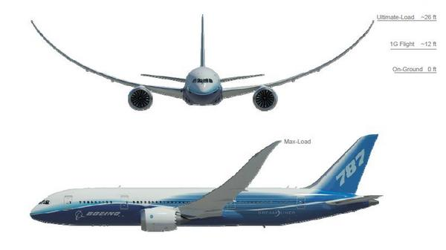
Efforts appliqués à la voilure en vol et au sol
Lors de ses évolutions dans l'air un avion subit :
Les forces dynamiques, dues à la vitesse (portance et trainée) ou dues à la propulsion (traction ou poussée) ;
Les effets des accélérations engendrées par les changements de trajectoire.
Les forces statiques essentiellement du poids
Ces forces engendrent sur les différentes parties de la structure et notamment les ailes des contraintes de nature variées.
Notes:
Lors de ses évolutions dans l'air un avion subit des forces d'origine aérodynamique et supporte les effets des accélérations engendrées par les changements de trajectoire. Les différentes parties de la structure et notamment les ailes sont soumises à des contraintes de nature variées. Les différents cas se présentant au cours d'un vol :
Une structure est toujours soumise à une contrainte même si elle est immobile. Par exemple un pilier d’un pont est soumis à:
En aéronautiques ce sont principalement :
Les forces statiques essentiellement du poids
Les forces dynamiques, dues à la vitesse (portance et trainée) ou dues à la propulsion (traction ou poussée) ;
Lorsqu’elles ne déplacent pas, ces forces génèrent des sollicitations, c’est à dire des déformations de la structure. Ce sont :
Des tractions
Des compressions
Des cisaillements
Des torsions
Des flexions

Slide 5
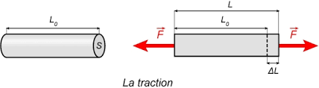
Les contrainte mécaniques
Sous l’effet des différentes contraintes, le matériau accepte une déformation et revient à sa forme originale lorsque l’effort cesse. Il fait donc preuve d’une certaine élasticité.
Par contre si l’effort appliqué se traduit par une contrainte trop importante, le matériau se déforme et garde une déformation, même si l’effort cesse. Est ainsi mise en évidence sa plasticité.
Les différents cas se présentant au cours d'un vol
Des tractions
Des compressions
Des cisaillements
Des torsions
Des flexions

Slide 6
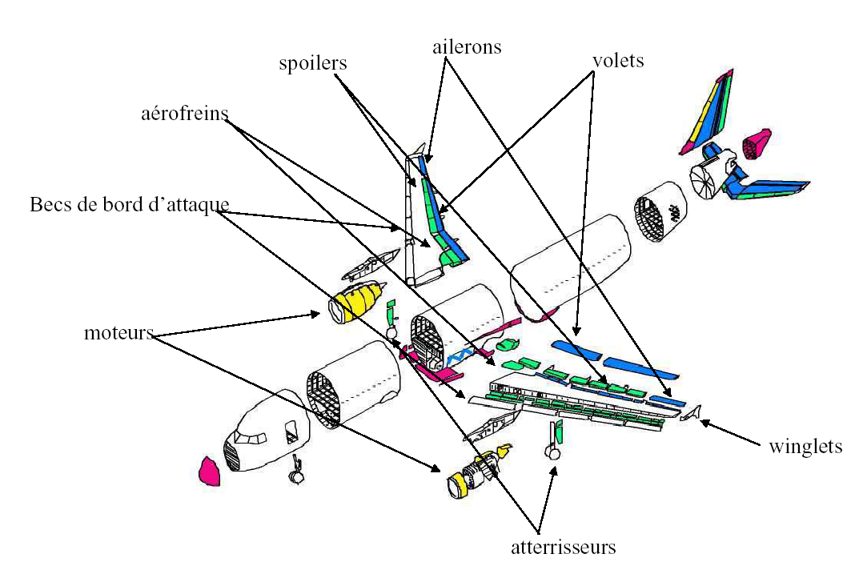
ELEMENTS FIXES A LA VOILURE

Slide 7
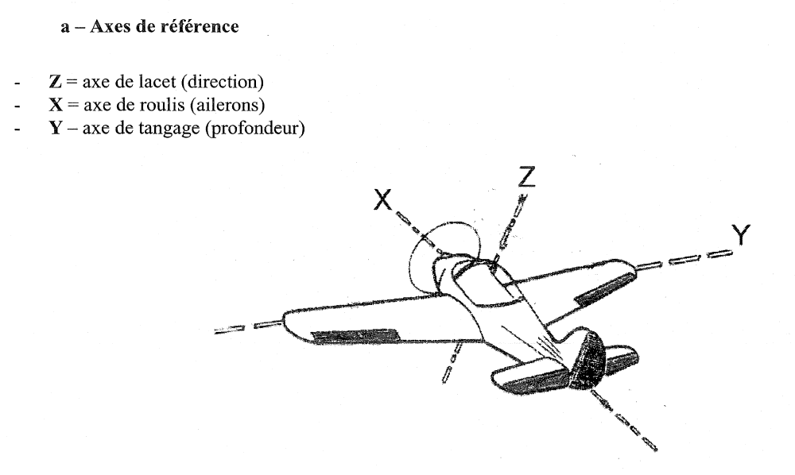
CONTRAINTES APPLIQUEES SUR L’AILE

Slide 8
Masses limites
a - Masse Maximale Structure au Décollage (M.M.S.D.)
Pour des raisons structurales (résistance des trains d’atterrissage ...), la masse au décollage ne doit pas dépasser une valeur maximum, cette masse étant considérée au moment du lâcher des freins en bout de piste,
b - Masse Maximale Structure à l’Atterrissage (M.M.S.A.)
Pour établir cette limitation, il faut tenir compte de la vitesse verticale de descente, fixée par les règlements (600 ft/mn), lors de l’impact de l’avion sur le sol, La brusque décélération de l’avion donne naissance à des forces d’inertie qui obligent l’avionneur à limiter la masse de l’avion à l’atterrissage.
c Masse Maximale Structure sans Carburant (M.M.S.C.)
Maxi Zéro Fuel Weight (M.Z.F.W.)
Cette limitation résulte de l’étude en vol du moment de flexion maximum de l’aile à son emplanture.
Pour déterminer le domaine de vol d’un avion, il faut préciser le facteur de charge (n).

Slide 9
Facteur de charge
Le facteur de charge de manœuvre ou de rafale, n, est un nombre sans dimension égal au rapport de la portance aérodynamique totale (normale à la trajectoire de vol) par le poids de l’avion..
n=Fz/p
En vol, suivant la configuration ou le régime choisi: croisière, montée, descente, virages, rafales subies : n va sans cesse évoluer, Fz sera toujours équilibrée par n.P.
Il en résulte que toutes les charges normales à la trajectoire de vol sont multipliées par n.
Les efforts étant multipliés par n, les contraintes le sont également ;
il est nécessaire de limiter le facteur de charge: facteur de charge limite correspondant à la limite élastique de la structure.
Le constructeur devra, pour dimensionner la structure, se fixer des valeurs de vitesses et de facteurs de charge

Slide 10
Facteurs de charge limites
Pour les avions de Transport Public de Passagers, les facteurs de charge minimum limites prévus par les règlements sont : + 2,5 -1
Ces facteurs de charge correspondent aux valeurs des charges limites que peut supporter une structure juste avant déformation (n de limite élastique).
Si ces facteurs de charge sont multipliés par 1,5, nous obtenons les facteurs de charge de limite de rupture, correspondant aux valeurs des charges extrêmes que peut supporter une structure juste avant rupture (n de limite de rupture).

Slide 11
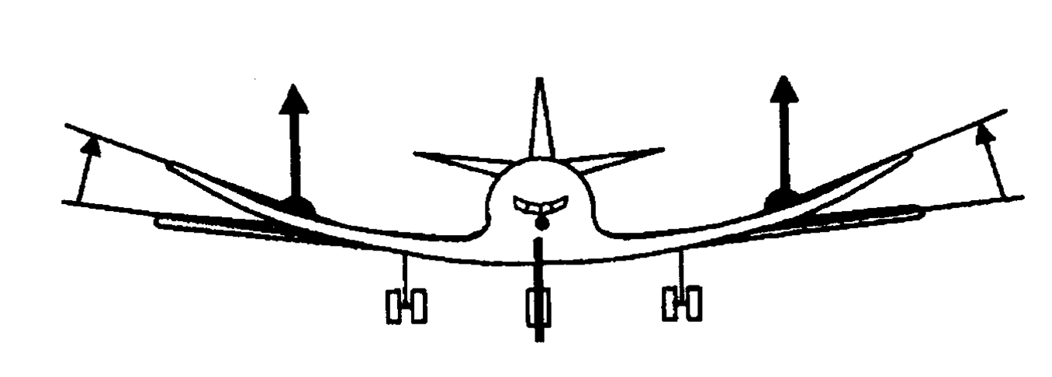
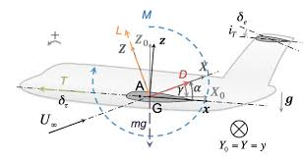
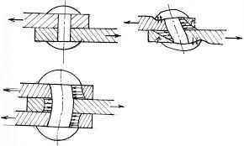
Les efforts et contraintes appliqués à un avion
Une aile, du fait de la portance, subit une contrainte en flexion.
Lors des évolutions en virage, une contrainte en torsion va s'ajouter.
Si on observe les ailes d'un planeur en virage serré, on se rend compte que l'extrados subit une contrainte en compression et que l'intrados une contrainte en traction.
Les différents rivets subissent des contraintes en cisaillement.
Il est très important de calculer au préalable les efforts que les différentes parties de l'avion vont devoir subir au cours du vol afin de choisir un matériau adapté et de dimensionner correctement la taille et l'épaisseur des pièces de la structure.

Slide 12
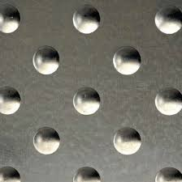
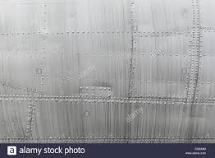
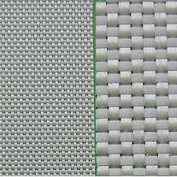
Les efforts et contraintes appliqués à un avion
Les contraintes sont très différentes selon la partie de l'avion que l'on considère.
Il est donc possible que les matériaux retenus ne soient pas les mêmes pour le fuselage et la voilure, par exemple.
Selon la taille et le domaine de vitesses de vol de l'avion, l'intensité des contraintes varie beaucoup et amène à choisir des matériaux différents et des géométries variées.
La réalisation d'un avion exige donc un choix de matériaux adapté à l’utilisation choisie (transport, voyage, voltige,…) et aux contraintes en découlant.
En règle générale, sur les avions modernes la construction fait appel au Duralumin pour l'ossature de l'avion et à des alliages légers ou des matériaux composites pour le revêtement de l'ossature.

Slide 13
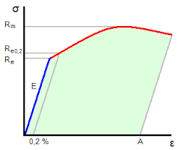
Les contraintes appliquées sur une aile
Limite élastique
Limite de rupture
Limites structurales
Certification d’un avion
Charge limite
Charge ultime
Charge limites sans déformation permanente
Charge ultime pendant 3 secondes sans rupture
Conditions de certification L’aile doit Supporter les charges:
La charge limite qui correspond aux efforts induits par l’accélération verticales définies par les normes de certification (ex : 2,5g/-1g pour les avions de ligne)
La charge ultime qui est obtenue en multipliant la charge limite par coefficient de sécurité (1,5 sauf spécification contraire)
Notes:
La certification d’un avion va définir deux niveaux d’efforts particulier concernant la résistance de structure:
La charge limite qui correspond aux efforts induits par l’accélération verticales définies par les normes de certification (ex : 2,5g/-1g pour les avions de ligne)
La charge ultime qui est obtenue en multipliant la charge limite par coefficient de sécurité (1,5 sauf spécification contraire)
A cet effet, pour être certifié, les aéronefs devront pouvoir supporter :
La charge limites sans déformation permanente (les matériaux travaillent dans leur phase élastique)
La charge ultime pendant 3 secondes sans rupture (possibilité de déformation permanente)
Dans la suite nous allons étudier les charges aérodynamiques qui peuvent être excrétées sur un avions

Slide 14
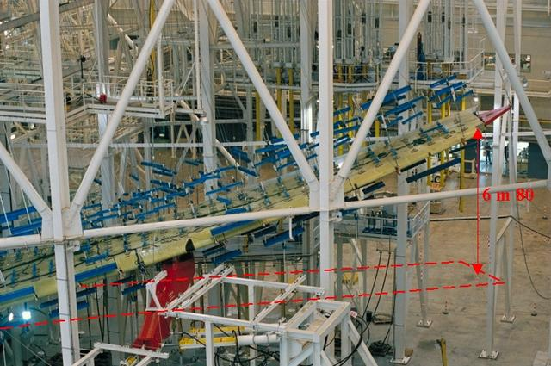
Les contraintes appliquées sur une aile
ESSAI DE FLEXION SUR L’AILE

Slide 15
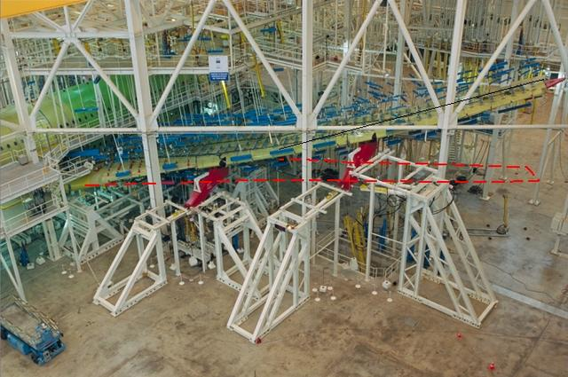
Les contraintes appliquées sur une aile
ESSAI DE FLEXION SUR L’AILE

Slide 16
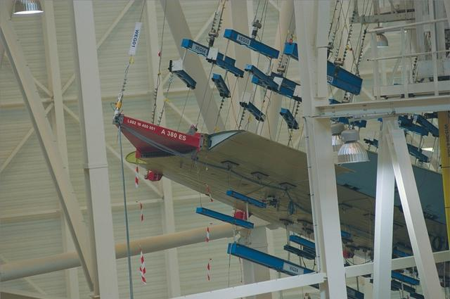
Les contraintes appliquées sur une aile
ESSAI DE FLEXION SUR L’AILE

Slide 17
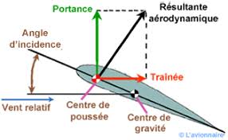
Rappel d’aérodynamique
Centre de pousse P
On appelle centre de pousse P le point d’application de la résultante des forces aérodynamiques de cette section.
De l’emplanture au saumon, le point "P" décrit la ligne des centres de poussée.

Slide 18
Rappel d’aérodynamique
Foyer principal de profil
Sur les ailes droites subsoniques, la ligne des foyers se situe à 25% du bord d’attaque.
Foyer principal de profil:
Le moment de la résultante des forces aérodynamiques
indépendant de l’incidence
ne dépend que de la vitesse.
De l’emplanture au saumon, le point F décrit la ligne des foyers.
Sur les ailes en flèche, la ligne des foyers est décalée par rapport à celle des 25%

Slide 19
Rappel d’aérodynamique
Centre élastique
Centre élastique E : le point autour duquel une section d’aile va subir un mouvement de torsion simple par rapport à la section voisine
De l’emplanture au saumon, le point "E" décrit la ligne élastique
C’est un axe géométrique variable en fonction de la forme de l’aile.
Cet axe est approximativement situé entre 30 et 35% du bord d’attaque pour une aile trapézoïdale.
La résultante des forces aérodynamiques ne passe généralement pas par l’axe élastique, il en résulte que l’aile est soumise à un moment de torsion variable.
Ce moment est transmis en partie par des efforts de cisaillement dans la périphérie de la section.

Slide 20
Les contraintes appliquées sur une aile
Effet des efforts appliqués
Axe élastique
M_{t}
y
T
M_{f}
z
x
La position et l’amplitude maximales des contraintes doivent être connues

Slide 21
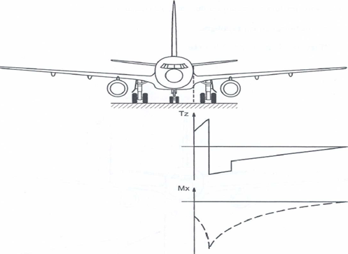
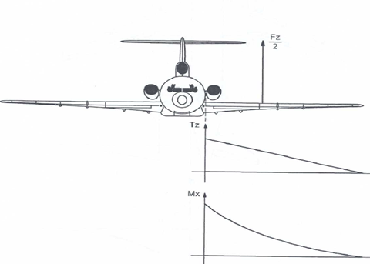
Efforts appliques sur une aile au sol
Deux cas de figures se présentent
Aile tirée: aile est dotée d'une motorisation:
Aile poussée: aile est dépourvue de motorisation (réacteurs à l'arrière du fuselage)
Notes:
Deux cas de figures se présentent :
aile est dépourvue de motorisation (réacteurs à l'arrière du fuselage) ; on parle alors d’aile poussée ;
l'aile est dotée d'une motorisation ; on parle alors d'aile tirée
Dans les deux cas, l'aile est assimilée à une poutre encastrée dans le fuselage

Slide 22
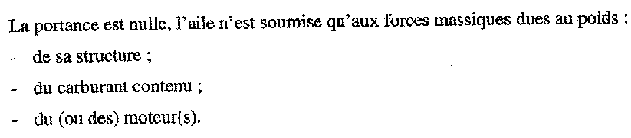
Efforts appliqués au sol: Aile tirée bimoteur
Les contraintes appliquées sur une aile
M_{max}
M_{max}
M=0
M=0
T_{max}
T_{max}
T=0
T=0
Cisaillement
Flexion
Références | Objectif pédagogique | Notions sur les contraintes | Contraintes appliquées sur l’aile | Application pratique | Evaluation
Notes:
Aile tirée bimoteur
L’aile est soumise, seulement, aux forces massiques dues au poids :
De sa structure;
du carburant;
du (ou des) moteur(s).
Ces forces induisent dans chaque section:
Un effort tranchant vers le bas T_{z}, qui change de signe à l’aplomb du train, et qui engendre des contraintes de cisaillement transversal;
Un moment de flexion vers le bas M_{x}, responsable des contraintes de compression (intrados) et traction (à l’extrados);
Un moment de torsion M_{y} autour de l’axe élastique, provoqué par le déport des poids d’application des masses à l’axe élastique, qui produit une contrainte de cisaillement périphérique.
Aile tirée quadrimoteur
Identique sauf forces massiques dues au poids des moteurs doublés
Aile poussé:
Identique à sauf forces massiques dues au poids des moteurs.

Slide 23
Efforts appliqués au sol: Aile tirée bimoteur
Les contraintes appliquées sur une aile
M_{max}
M_{max}
M=0
M=0
T_{max}
T_{max}
T=0
T=0
Cisaillement
Flexion
Références | Objectif pédagogique | Notions sur les contraintes | Contraintes appliquées sur l’aile | Application pratique | Evaluation
Notes:
Aile tirée bimoteur
L’aile est soumise, seulement, aux forces massiques dues au poids :
De sa structure;
du carburant;
du (ou des) moteur(s).
Ces forces induisent dans chaque section:
Un effort tranchant vers le bas T_{z}, qui change de signe à l’aplomb du train, et qui engendre des contraintes de cisaillement transversal;
Un moment de flexion vers le bas M_{x}, responsable des contraintes de compression (intrados) et traction (à l’extrados);
Un moment de torsion M_{y} autour de l’axe élastique, provoqué par le déport des poids d’application des masses à l’axe élastique, qui produit une contrainte de cisaillement périphérique.
Aile tirée quadrimoteur
Identique sauf forces massiques dues au poids des moteurs doublés
Aile poussé:
Identique à sauf forces massiques dues au poids des moteurs.

Slide 24
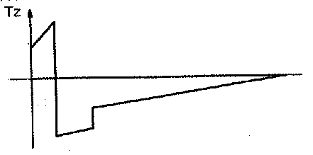
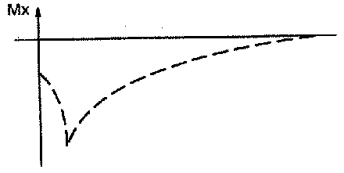
Efforts appliqués au sol: Aile tirée bimoteur
Les contraintes appliquées sur une aile
Ces forces induisent dans chaque section :
un effort tranchant vers le bas (Tz), qui change de sens à l’aplomb du train (réaction), et qui engendre une contrainte de cisaillement transversal ;
un moment de flexion vers le bas (Mx) qui engendre sur le revêtement une contrainte, de traction à l’extrados et de compression à l’intrados ;
Un moment de torsion (My) autour de Taxe élastique provoqué par le déport des points d’application des masses par rapport au centre élastique qui va produire une contrainte de cisaillement périphérique

Slide 25
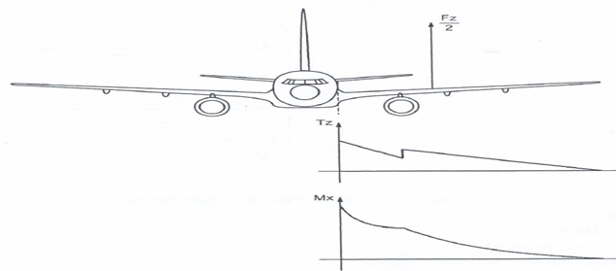
Les contraintes appliquées sur une aile
Efforts verticaux en vol rectiligne: Aile tirée bimoteur
M_{max}
M_{max}
M=0
T_{max}
T_{max}
M=0
T=0
T=0
T
T
Cisaillement
Flexion
Références | Objectif pédagogique | Notions sur les contraintes | Contraintes appliquées sur l’aile | Application pratique | Evaluation
Notes:
Efforts verticaux d’une aile tirée en vol rectiligne
Aux forces massiques, vient s’opposer la portance dominante, il en résulte :
un effort tranchant vers le haut Tz: cisaillement transversal
Un moment de flexion vers le haut Mx: Compression extrados et Traction intrados
Un moment de torsion My : Cisaillement périphérique

Slide 26
Les contraintes appliquées sur une aile
Efforts verticaux en vol rectiligne: Aile tirée bimoteur
M_{max}
M_{max}
M=0
T_{max}
T_{max}
M=0
T=0
T=0
T
T
Flexion
Cisaillement
Aux forces massiques, vient s’opposer la portance dominante, il en résulte :
un effort tranchant vers le haut (Tx): cisaillement transversal ;
un moment de flexion vers le haut (Mx): compression extrados et traction intrados ;
un moment de torsion (My) (déport des masse / centre élastique): cisaillement périphérique.
Références | Objectif pédagogique | Notions sur les contraintes | Contraintes appliquées sur l’aile | Application pratique | Evaluation
Notes:
Efforts verticaux d’une aile tirée en vol rectiligne
Aux forces massiques, vient s’opposer la portance dominante, il en résulte :
un effort tranchant vers le haut Tz: cisaillement transversal
Un moment de flexion vers le haut Mx: Compression extrados et Traction intrados
Un moment de torsion My : Cisaillement périphérique

Slide 27
Les contraintes appliquées sur une aile
Efforts verticaux en vol rectiligne: Aile poussée bimoteur
Notes:
Cette aile est soumise à des forces de portance (vers le haut) et massique (vers le bas). Dont la résultante est dirigée vers le haut (la portance, égale au poids total de l’avion et supérieure au poids des ailes).
L'aile est sollicitée en flexion autour de l'axe de roulis et en cisaillement parallèlement à l'axe de lacet.
L'effort tranchant (T_{z}) et le moment fléchissant (M_{x}) sont maximums à l'encastrement, que l'on appelle l'emplanture de l'aile.
Au niveau des contraintes engendrées :
l'effort tranchant se traduit par une contrainte de cisaillement vertical maximum à l'emplanture et nulle à l'extrémité (le saumon) ;
le moment fléchissant engendre des contraintes différentielles de traction-compression. Traction sur l'intrados et compression sur l'extrados. Ces contraintes seront elles aussi, maximales à l'emplanture et nulles au saumon.

Slide 28
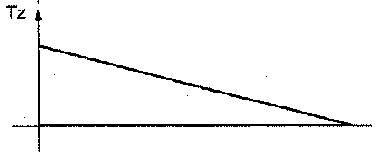
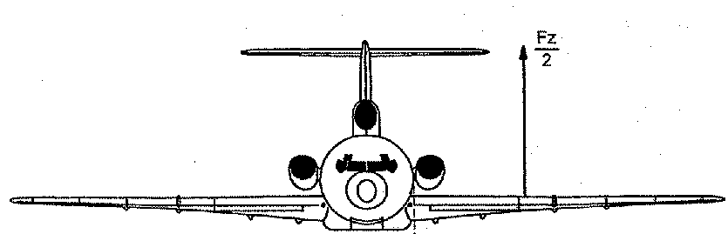
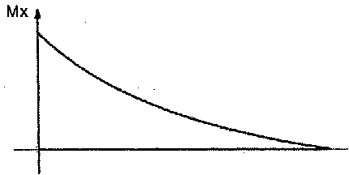
Les contraintes appliquées sur une aile
Efforts verticaux en vol rectiligne: Aile poussée bimoteur
Les charges des moteurs étant supportées par le fuselage n’apparaissent plus sur les courbes de l’aile.
Les efforts ainsi que les contraintes sont similaires à l’aile tirée Tz, Mx et My.
Les efforts tranchants et les moments de flexion étant maximum à l’emplanture.
Le renforcement s’effectue par une grande épaisseur de T aile à ce niveau là

Slide 29
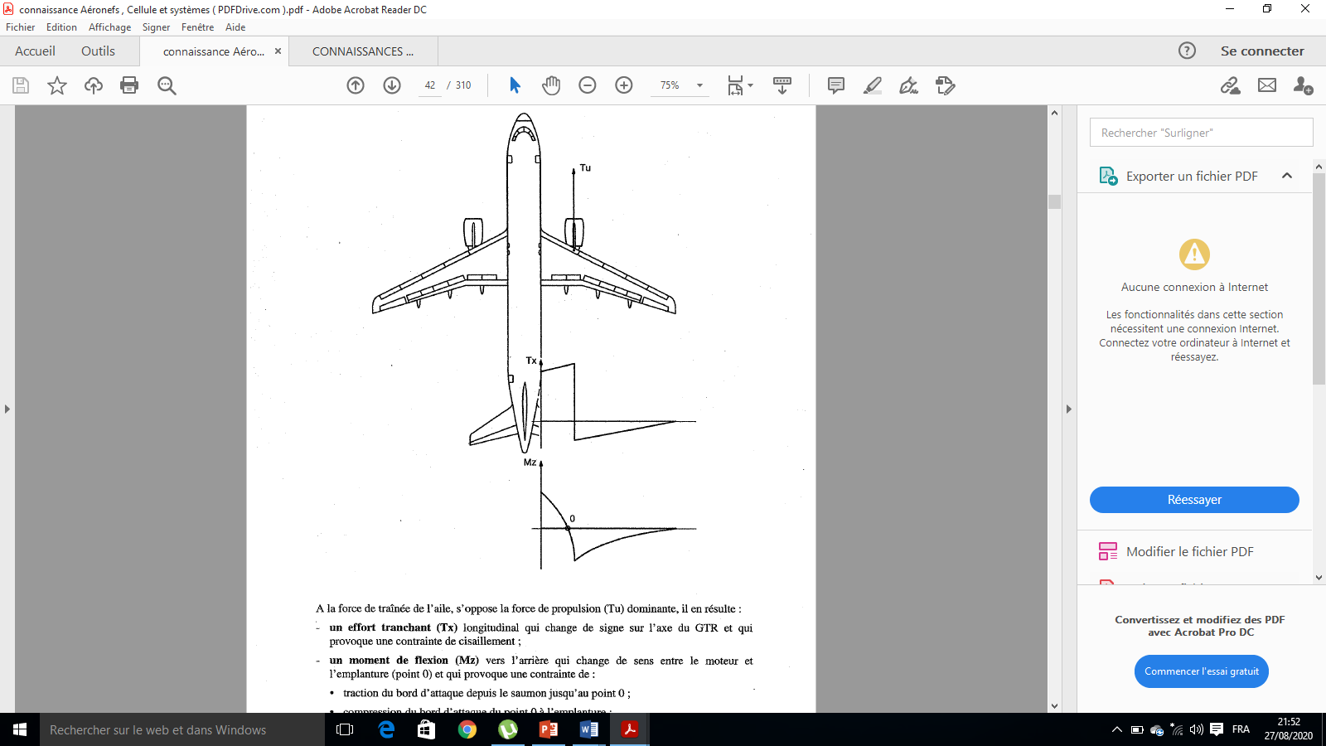
Les contraintes appliquées sur une aile
Efforts longitudinaux en vol rectiligne: Aile tirée bimoteur
A la force de traînée de l’aile, s'oppose la force de propulsion (Tu) dominante, il en résulte:
un effort tranchant (Tx) longitudinal qui change de signe sur l’axe du GTR et qui provoque une contrainte de cisaillement ;
un moment de flexion (Mz) vers l’arrière qui change de sens entre le moteur et l’emplanture (point 0) et qui provoque une contrainte de :
traction du bord d'attaque depuis le saumon jusqu’au point 0 ;
compression du bord d’attaque du point 0 à l’emplanture ;
un moment de torsion par rapport à l’axe élastique (E) généré par :
La pousse Tu*L
Le poids excentre P*L
M_{max}
T_{max}
Références | Objectif pédagogique | Notions sur les contraintes | Contraintes appliquées sur l’aile | Application pratique | Evaluation
Notes:
Efforts Longitudinaux d’une aile tirée en vol rectiligne
A la force de trainée de l’aile, s’oppose la force de propulsion Tu dominante, il en résulte :
Un effort tranchant Tx longitudinal qui change de signe sur l’axe du GTR et qui provoque une contrainte de cisaillement ;
Un moment de flexion Mz vers l’arrière qui change de signe entre le moteur et l’emplanture (pt O) et qui provoque :
Traction du bord d’attaque depuis le saumon jusqu'au point O ;
Compression du bord d’attaque du point O à l’emplanture ;
Un moment de torsion par rapport à l’axe élastique(E) dû aux moments de :
la poussée : Tu * L
Le poids du GTR: P * l

Slide 30
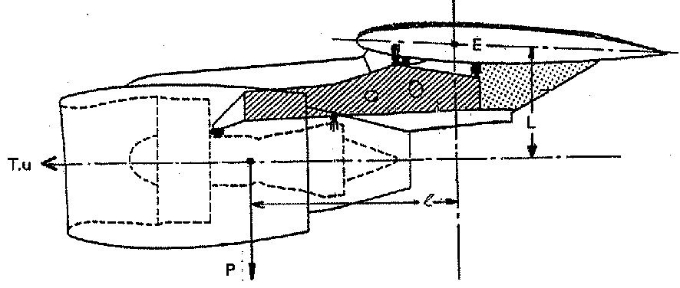
Les contraintes appliquées sur une aile
Efforts longitudinaux en vol rectiligne: Aile tirée bimoteur
un moment de torsion par rapport à l’axe élastique (E) généré par :
La pousse Tu*L
Le poids excentre P*L

Slide 31
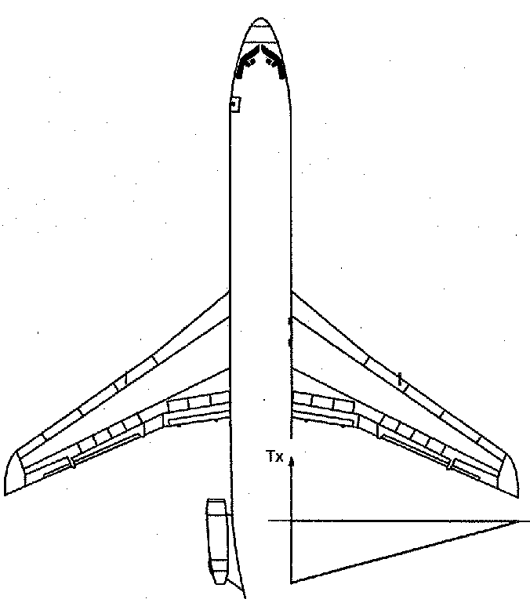
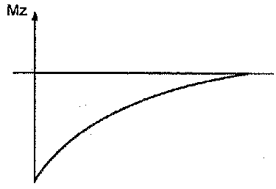
Les contraintes appliquées sur une aile
Efforts longitudinaux en vol rectiligne: Aile poussée bimoteur
La force de propulsion s’appliquant sur le fuselage, seules, les forces de traînée s’exercent sur l’aile et provoquent;
un effort tranchant (Tx) vers l’arrière => contrainte de cisaillement longitudinal ;
un moment de flexion (Mz) vers l'arrière:=> contraintes de traction sur le bord d’attaque, et de compression sur le bord de fuite ;
un moment de torsion (My) relatif

Slide 32
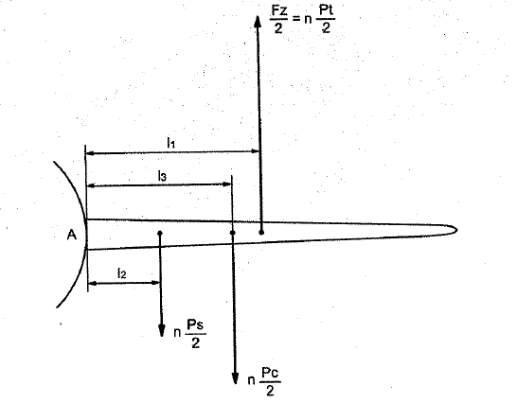
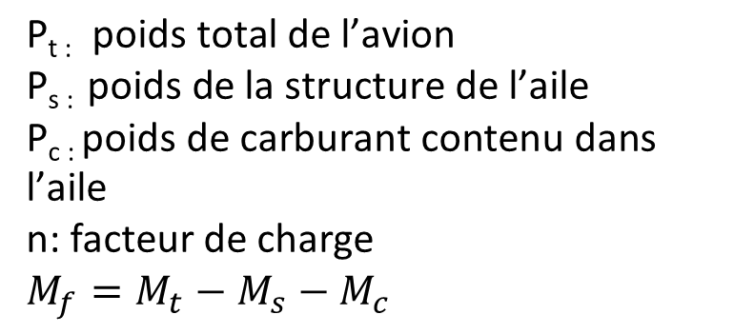
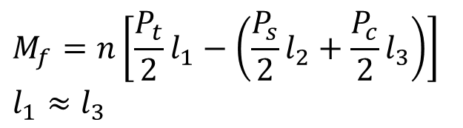
Les contraintes appliquées sur une aile
Limitations du poids sans carburant ( Zéro – Fuel – Weight )
Exemple :
B747=267.6 tonnes
$$\text{P}\text{t}\text{ : }\text{poids} \text{total} \text{de} \text{l}\text{’}\text{avion}$$
$$\text{P}\text{s}\text{ : }\text{poids} \text{de} \text{la} \text{structure} \text{de} \text{l}\text{’}\text{aile}$$
$$\text{P}\text{c}\text{ : }\text{poids} \text{de} \text{carburant} \text{contenu} \text{dans} \text{l}\text{’}\text{aile}$$
n: facteur de charge
$$M_{f}=M_{t}−M_{s}−M_{c}$$
M_{f}
$$M_{f}=n\left[\frac{P_{t}}{2}l_{1}−\left(\frac{P_{s}}{2}l_{2}+\frac{P_{c}}{2}l_{3}\right)\right]$$
$$l_{1}≈l_{3}$$
Références | Objectif pédagogique | Notions sur les contraintes | Contraintes appliquées sur l’aile | Application pratique | Evaluation
Notes:
Est une limitation règlementaire directement issue de la contrainte maximale qu’un avion est susceptible de supporter. Cette contrainte est maximale lorsqu’il n’y a plus de carburant dans les ailes
P_{t} : le poids total de l’avion
P_{s} : le poids de la structure de l’aile
P_{c} : le poids de carburant contenu dans l’aile
n: le facteur de charge
le moment de flexion :
L1 est une constante pour un avion donne en général
l₁ est très voisin de l₃, le moment est donc sensiblement proportionnel a $\left(\frac{P_{t}}{2}−\frac{P_{c}}{2}\right)l_{1}$ , c’est-à-dire pour un avion donne a$\left(\frac{P_{t}}{2}−\frac{P_{c}}{2}\right)$qui est le poids sans carburant
Si n=n_{max} (2,5 en manœuvre) le moment qui en résulte doit être inferieur au moment de flexion calculé par le constructeur, ce dernier tenant compte de la limite élastique de l’aile.
Exemple :
B747=267.6 tonnes
A300B4=124 tonnes

Slide 33
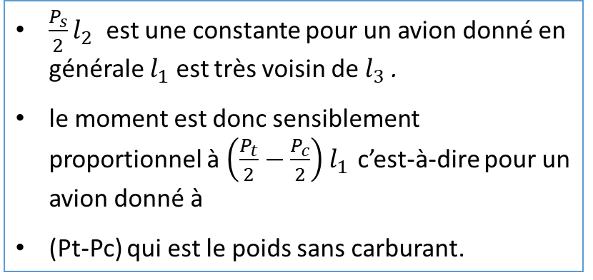
Les contraintes appliquées sur une aile
Limitations du poids sans carburant ( Zéro – Fuel – Weight )
$\frac{P_{s}}{2}l_{2}$ est une constante pour un avion donné en générale $l_{1}$ est très voisin de $l_{3}$.
le moment est donc sensiblement proportionnel à $\left(\frac{P_{t}}{2}−\frac{P_{c}}{2}\right)$ $l_{1}$ c’est-à-dire pour un avion donné à
(Pt-Pc) qui est le poids sans carburant.

Slide 34
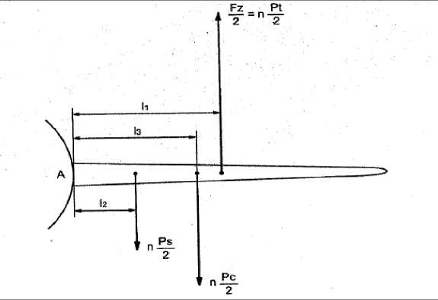
Les contraintes appliquées sur une aile
Si n = n maxi (2,5 en manœuvre) le moment de flexion qui en résulte doit être inférieur au moment de flexion calculé par le constructeur, ce dernier tenant compte de la limite élastique de l’aile.
Si Pt - Pc est trop élevé, le moment de flexion à l’emplanture est dépassé et l’aile peut subir des déformations permanentes.
Il existe donc un ZFW limite pour chaque avion.
Exemple : B747 = 267,6 tonnes
A300B4=124 tonnes
Dans le calcul, seul le carburant dans la voilure intervient, s’il y a du carburant dans le fuselage il doit être considéré comme de la charge marchande

Slide 35
Les contraintes appliquées sur une aile
Diagramme de manœuvre
Références | Objectif pédagogique | Notions sur les contraintes | Contraintes appliquées sur l’aile | Application pratique | Evaluation

Slide 36
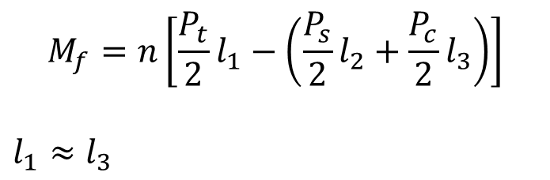
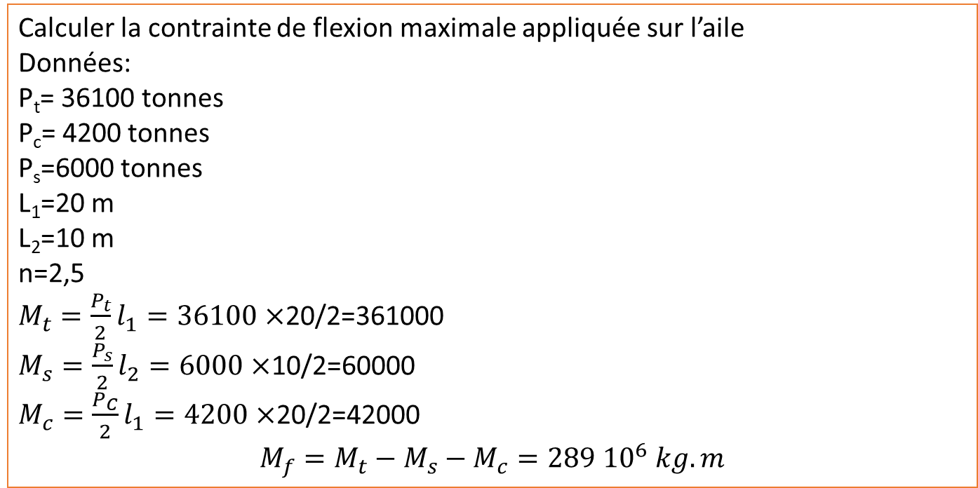
Démonstration
Les contraintes appliquées sur une aile
Calculer la contrainte de flexion maximale appliquée sur l’aile
Données:
P_{t}= 36100 tonnes
P_{c}= 4200 tonnes
P_{s}=6000 tonnes
L₁=20 m
L₂=10 m
n=2,5
$M_{t}=\frac{P_{t}}{2}l_{1}=36100×$20/2=361000
$M_{s}=\frac{P_{s}}{2}l_{2}=6000×$10/2=60000
$M_{c}=\frac{P_{C}}{2}l_{1}=4200×$20/2=42000
$$M_{f}=M_{t}−M_{s}−M_{c}=289 {10}^{6} kg.m$$
$$M_{f}=n\left[\frac{P_{t}}{2}l_{1}−\left(\frac{P_{s}}{2}l_{2}+\frac{P_{c}}{2}l_{3}\right)\right]$$
$$l_{1}≈l_{3}$$
Références | Objectif pédagogique | Notions sur les contraintes | Contraintes appliquées sur l’aile | Application pratique | Evaluation

Slide 37
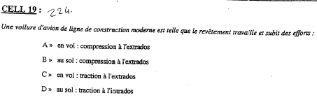
QUESTION N°1

Slide 38
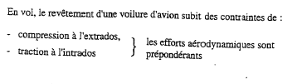
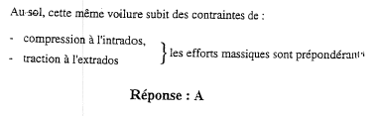
QUESTION N°1

Slide 39
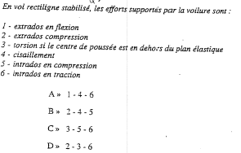
QUESTION N°2

Slide 40
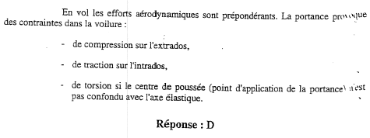
QUESTION N°2

Slide 41
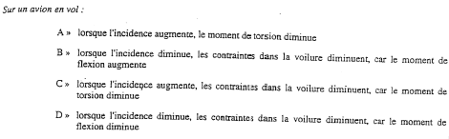
QUESTION N°3

Slide 42
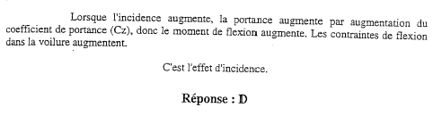
QUESTION N°3

Slide 43
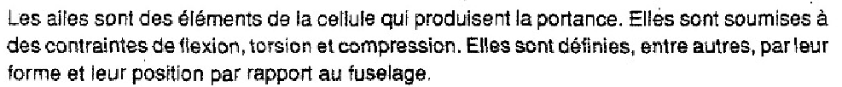
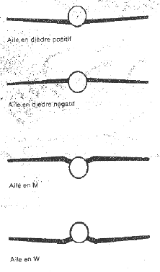
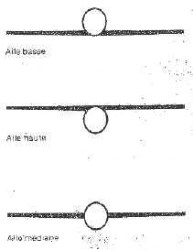
TECHNOLOGIE DE LA VOILURE
POSITION ET FORME TRANSVERSALE DES AILES

Slide 44
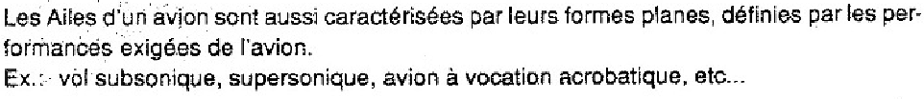
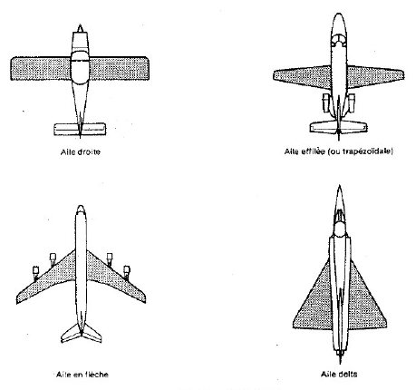
TECHNOLOGIE DE LA VOILURE
Formes planes des ailes

Slide 45
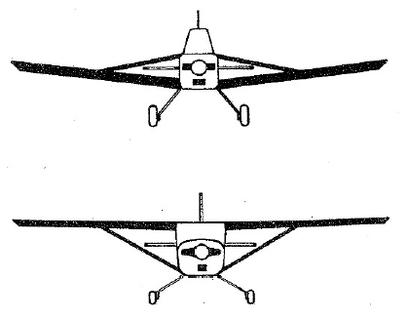
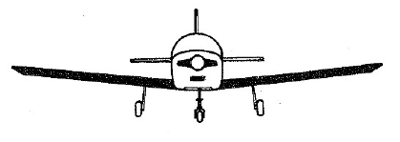
TECHNOLOGIE DE LA VOILURE
AILES SOUTENUES PAR DES MATS:
AILE CANTILEVER:

Slide 46

TECHNOLOGIE DE LA VOILURE
Envergure :

Slide 47


TECHNOLOGIE DE LA VOILURE
Dièdre:
Voie :
Empattement :

Slide 48
TECHNOLOGIE DE LA VOILURE
Longueur du fuselage:

Slide 49

TECHNOLOGIE DE LA VOILURE

Slide 50
Structure et modes de construction
Les éléments principaux constitutifs d’une aile sont :
les longerons ;
les nervures ;
le revêtement travaillant.
Notes:
Structure et modes de construction

Slide 51

Structure et modes de construction
Les nervures donnent à l'aile une forme très spécifique : son profil
Les longerons sont les pièces les plus solides d'une aile. les nervures viennent s'y fixer et les fixations de l'aile au fuselage y sont incorporées, au niveau de l'emplanture .
Les lisses sont semblables aux longerons mais n'ont qu'un rôle de renfort. .

Slide 52

Structure et modes de construction

Slide 53
Structure et modes de construction
Longerons
De formes multiples et de constructions différentes,
Ils constituent les éléments longitudinaux de taille.
Le longeron est constitué :
de deux semelles qui absorbent principalement les contraintes de traction et compression ;
de une ou deux âmes qui résistent au cisaillement.
Les alliages légers (Durai et Zicral) sont très utilisés pour leur réalisation
En raison des contraintes qui augmentent vers l’emplanture, la section des longerons va croître du saumon vers le fuselage.
Une aile peut comporter un ou plusieurs longerons.

Slide 54
Structure et modes de construction
Type de longerons

Slide 55

Nervures
Structure et modes de construction
Eléments transversaux de l’aile;
constituées d’une âme et de deux semelles;
donnent la forme au profil;
transmettent aux longerons les efforts encaissés par le revêtement.
En construction, on utilise trois types de nervures :
Nervures courantes
Nervures fortes
Nervures étanches.
Notes:
Eléments transversaux de l’aile, constituées d’une âme et de deux semelles, elles donnent la forme au profil et, transmettent aux longerons les efforts encaissés par le revêtement.
En construction, on utilise trois types de nervures :

Slide 56
Nervures courantes
Structure et modes de construction
Assurent le maintien du profil et la rigidité générale, elles sont réalisées en alliage léger (Dural et Zicral) par des tôles raidies.
Notes:
Assurent le maintien du profil et la rigidité générale, elles sont réalisées en alliage léger (Dural et Zicral) par des tôles raidies.

Slide 57
Nervures fortes
Structure et modes de construction
Placées sur les sections soumises à fortes contraintes localisées:
Fixations GTR
Ailerons
Spoilers,
volets,
Train d’atterrissages,
Emplanture…
Réalisées sous forme de poutres en treillis, ou pièce monobloc forgée et usinée.

Slide 58
Structure et modes de construction
Nervures étanche
Situées à chaque extrémité des réservoirs structuraux de l’aile
Notes:
Situées à chaque extrémité des réservoirs structuraux de l’aile
Figure 18 : Nervure étanche

Slide 59
Revêtement travaillant
Structure et modes de construction
Sur les structures modernes, il encaisse la plus grande partie des contraintes: torsion, flexion, compression ou traction
Son raidissement est obligatoire, particulièrement dans le sens longitudinal de l’aile.
La rigidité est obtenue soit :
par la fixation (rivetage, collage ou soudage) de raidisseurs (lisses ou listons) sur la face interne du revêtement ;
par le revêtement intégral, qui est réalisé par usinage dans la masse pu par usinage chimique (A300).
Le raidissement transversal est assuré par les nervures
Fixation des raidisseurs
Revêtement intégrale
Raidissement transversal
Notes:
Sur les structures modernes, il encaisse la plus grande partie des contraintes, torsion, flexion, compression ou traction et, son raidissement est obligatoire, particulièrement dans le sens longitudinal de l’aile,
Cette rigidité est obtenue soit :
par la fixation (rivetage, collage ou soudage) de raidisseurs (lisses ou listons) sur la face interne du revêtement ;
par le revêtement intégral, qui est réalisé par usinage dans la masse pu par usinage chimique (A300).

Slide 60

Revêtement travaillant
Structure et modes de construction
Raidissement longitudinal

Slide 61


Revêtement travaillant
Structure et modes de construction
Le raidissement transversal est assuré par les nervures:

Slide 62
Types de voilure
Structure multilongerons
Un, deux (ou trois) longerons constituent, avec les nervures et le revêtement fortement raidi (lisses ou revêtement intégral), un caisson.
La flexion verticale est encaissée par le revêtement et les semelles des longerons (traction-compression).
La torsion est encaissée par l'ensemble du caisson (cisaillement).

Slide 63
Structure caisson
Types de voilure
En augmentant considérablement l'épaisseur et la rigidité du revêtement, celui-ci fait office de semelle
Le longeron est réduit à une âme simple.
Toutes les contraintes sont encaissées par le revêtement ;
Cette structure comporte presque toute la matière à la périphérie du profil,
ce qui lui confère une grande inertie, donc une grande rigidité.

Slide 64
Structure supersonique
Types de voilure
Elle est soumise proportionnellement aux mêmes contraintes qu'une structure subsonique
L’effet de la température d’impact qui engendre une contrainte thermique donc « du fluage ».
L’échauffement cinétique provoque :
la diminution des caractéristiques mécaniques des matériaux ;
un échauffement superficiel plus rapide que réchauffement interne qui entraîne des dilatations différentielles ;
du fluage sur les points d’assemblages.
En conséquence :
les matériaux utilisés doivent résister à la température soutenue;
des conceptions structurales différentes sont appliquées dans la fabrication pour permettre la dilatation ;

Slide 65



Types de voilure
Structure supersonique : Revêtement

Slide 66

CONTRAINTES APPLIQUEES SUR L’AILE
Le WINGLET

Slide 67


Exemples A300

Slide 68

Exemples A380
L'A380 est le premier avion commercial doté d'un caisson central de voilure construit presque entièrement en CFRP. (Polymère renforcé de fibre de carbone)
Cet élément important de la structure primaire de l'avion permet de fixer la voilure sur le fuselage.
Malgré une épaisseur atteignant par endroits 4 centimètres, l'utilisation de ce type de matériaux a permis de gagner une masse de 1,5 tonnes

Slide 69


Slide 70



Exemples A400M :
Voilure de l'Airbus A400M avec longeron et caisson de voilure en matériaux composites à base de fibres de carbone

Slide 71


Assemblage Aile-Moteur
GTR directement fixé sous l’aile (B737)

Slide 72

Assemblage Aile-Moteur
GTR directement fixé sous l’aile
Sur les avions commerciaux actuels on trouve plusieurs types d’assemblage.
Le GTR est fixé sous l’aile par deux ferrures :
la ferrure avant fixée sur le longeron avant possède deux points de fixation GTR qui transmettent la poussée ;
la ferrure arrière fixée sur le longeron arrière possède un point de fixation GTR qui assure sa suspension.
Les trois points de fixation GTR sont équipés chacun d’un amortisseur qui absorbe les vibrations et autorise la dilatation des carters.
Des tôles pare-feu, supérieures et latérales isolent la zone moteur de l’aile et constituent un bouclier thermique et mécanique (acier inox, inconel, titane...) :
Exemple : B737
Notes:
Sur les avions commerciaux actuels on trouve plusieurs types d’assemblage.

Slide 73

GTR suspendu sous l’aile
Exemples : A300, B747, A330, DC10...
Ce type de fixation est très utilisé par la plupart des constructeurs.
La fixation se fait par une structure dite « mât de liaison », de constitution identique à celle de l’aile
(longerons - nervures - revêtement)
Elle est boulonné sur le longeron avant et sur deux nervures fortes de l’aile.
La poussée est transmise à l’aile par une ferrure spéciale.
Notes:
Le GTR est fixé au mât par deux points :
La fixation avant assure la transmission de la poussée à l’aide d’une bride fixe et rigide boulonnée sur la partie avant du compresseur HP.
La fixation arrière assure le maintien et la suspension du GTR à l’aide de trois bielles
Des cloisons pare-feu supérieure et arrière (inconel, titane...) isolent le GTR de l’aile constituant un blindage mécanique et thermique.

Slide 74

Mât d'un réacteur
Léger et résistant à des températures allant de - 50° à + 600° C, c’est en titane que cette partie de l’appareil est fabriquée.
Monté sous chaque aile ou sur le fuselage son rôle est : de supporter le moteur;
de transmettre les charges au caisson de l'aile ou du fuselage;
de soutenir et acheminer les systèmes hydrauliques, électriques, air, fuel, etc.
Le mât-réacteur relie la voilure au réacteur.
Le GTR est fixé au mât par deux points :
La fixation avant assure la transmission de la poussée à l’aide d’une bride fixe et rigide boulonnée sur la partie avant du compresseur HP.
La fixation arrière assure le maintien et la suspension du GTR à l’aide de trois bielles
Des cloisons pare-feu supérieure et arrière (inconel, titane...) isolent le GTR de l’aile constituant un blindage mécanique et thermique.

Slide 75

Structure du mât
Le mât est constitué d’une structure primaire et d’une structure secondaire.
La structure primaire (en bleu) est considérée comme vitale pour l’avion, c’est-à-dire que sa perte peut entraîner la perte de l’avion.
La structure primaire est liée à la voilure par des attaches mât sur la voilure et au moteur par des attaches mât sur le moteur.

Slide 76

Structure du mât
Détails de la structure primaire
La structure principale comprend :
le longeron inférieur,
-les longerons supérieurs avant et arrière,
les nervures
les panneaux latéraux

Slide 77

Points d'attache
Les attaches du mât sur la voilure et du mât sur le moteur des avions de type Airbus ont la particularité d’assurer une mise en position isostatique entre ces ensembles.
Ceci permet de :
- connaître précisément les niveaux d’efforts que transmet chaque pièce du système d’attache,
- ne pas créer de contrainte en cas de déformations relatives entre le moteur et le mât (variations de températures importantes, matériaux différents et rigidités différentes), - faciliter le montage et le démontage du mât ou du moteur.

Slide 78


Fixation des GTP
Exemple : ATR 42
Les groupes turbopropulseurs sont généralement fixés sur l’aile à l’aide d’un châssis tubulaire appelé « bâti moteur ».
Ce châssis est fixé directement de façon rigide sur le longeron avant et les nervures fortes, par des chapes et des boulons.
Il est réalisé en tubes (titane ou acier soudés et, porte à l’avant et à l’arrière plusieurs points de fixations qui assurent la transmission de la traction hélice, ainsi que son couple et le poids du moteur
Tous ces points sont équipés d’amortisseurs (silent bloc) qui absorbent une importante partie des vibrations moteur évitant ainsi leur transmission dans l’aile.
Une cloison pare-feu (acier inox, inconel...) supérieure et arrière isole le moteur de la cellule.

Slide 79
Fixation des commandes de vol et des atterrisseurs.
Toutes les commandes de vol, primaires ou secondaires sont fixées sur les éléments forts de l'aile, longerons avant, arrière, nervures fortes.
Pour la fixation des atterrisseurs
La reprise d’efforts s’effectue sur les longerons avant ou arrière et sur des nervures fortes. Exemple : A300.

Slide 80
Fixation des commandes de vol et des atterrisseurs

Slide 81

Dispositifs hypersustentateurs
But
Diminuer la distance de décollage atterrissage:
$$L_{dec−att}=\frac{V_{dec−att}^{2}}{2γ}$$
Diminuer la vitesse minimale $V_{min}$
$$V_{min}=\sqrt{\frac{2mg}{ρ.S.C_{zmax}}}$$
Donc pour minimiser $L_{dec−att}$, pour un avion : pour des conditions données (mg, γ et ρ fixés), il faut maximiser S et $C_{zmax}$.. C’est le but des dispositifs hypersustentateurs.
Notes:
Un dispositif hypersustentateur est déployé sur l'aile d'un avion pour
augmenter son coefficient de portance aux basses vitesses,
et abaisser ainsi la vitesse de décrochage.
Ces dispositifs (volets de bord de fuite, becs de bord d'attaque, plus rarement aile à géométrie variable) permettent de décoller et d'atterrir à plus basse vitesse ce qui diminue les distances nécessaires et améliore la sécurité.

Slide 82
Dispositifs de bord d'attaque
Principe
Quand l’incidence augmente, les filets d’extrados subissent un fort fléchissement qui leur fait perdre une grande partie de leur énergie cinétique ce qui entraîne le décollement de la couche limite.
Deux dispositifs de bord d’attaque :
Basculement
Apport d’énergie à la couche limite
Notes:
Le bec de bord d'attaque d'un avion est un dispositif hypersustentateur formé d'un petit profil fixe ou mobile, situé en avant du bord d'attaque d'une aile et destiné à empêcher le décollement des filets d'air aux angles d'incidence élevés.
En augmentant la portance maximale, les becs diminuent la vitesse de décrochage, ce qui permet des décollages et atterrissages plus courts, On emploie parfois leur nom anglais de slats.
Leur but est d'augmenter le Cz max par l'augmentation de l'angle d'attaque auquel va se produire le décrochage.

Slide 83


Apport d’énergie à la Couche Limite
Bec de Bord d’attaque simple
Aile au décollage ou à l’Atterrissage
Aile en croisière
Bec de Bord d’attaque avec fente :
volet HANDLEY – PAGE

Slide 84

Effet des dispositifs de Bord d'attaque sur la courbe Cz = f(α)
Les becs et les volets de bord d’attaque « retardent » l’apparition du décrochage.
Le C_{z max} augmente, mais avec une augmentation de l’incidence (problème éventuel de visibilité extérieure).
Notes:
Le bec de bord d'attaque d'un avion est un dispositif hypersustentateur formé d'un petit profil fixe ou mobile, situé en avant du bord d'attaque d'une aile et destiné à empêcher le décollement des filets d'air aux angles d'incidence élevés.
En augmentant la portance maximale, les becs diminuent la vitesse de décrochage, ce qui permet des décollages et atterrissages plus courts, On emploie parfois leur nom anglais de slats.
Leur but est d'augmenter le Cz max par l'augmentation de l'angle d'attaque auquel va se produire le décrochage.

Slide 85

Bec à fente fixe
Ces dispositifs fixes ont équipés les premiers avions à décollage et atterrissage court.
L'un des avions le plus connu est le Fiseler Fi 156 surnommé Storch
Repris et développé après la guerre par Morane-Saulnier sous le nom de MS 502 puis MS 505.
Effets : Traînée faible, portance augmentée. Point de décollement de la couche limite déplacé vers l'arrière.

Slide 86

Becs à fente automatiques
A vitesse élevée les becs sont plaqués contre le bord d'attaque de l'aile et se déploient vers l'avant automatiquement grâce à la dépression locale à incidence élevée.
Ces becs sont montés notamment sur les Morane-Saulnier Rallye.
Effets : Amélioration de la portance par recul du point de décollement de la couche limite. Augmentation de la courbure.

Slide 87

Bec à fente commandé ou Slat
De même principe que le précédent mais commandé par le pilote,
il est très utilisé sur les avions de ligne.
Ce bec allie augmentation de la surface, augmentation de la courbure par basculement et traitement de la couche limite par la fente.
Effets : Amélioration de la portance par recul du point de décollement de la couche limite. Augmentation de la courbure.
Notes:
Effets : Amélioration de la portance par recul du point de décollement de la couche limite. Augmentation de la courbure.

Slide 88


Principe de fonctionnement sur Airbus A300

Slide 89


Principe de fonctionnement sur Airbus A330/A340
L'entraînement des becs d'attaque sur Airbus A330/A340 est totalement différent des A300/A310.
De plus, la partie près du fuselage est différente du reste de l'aile.
Un actionneur rotatif fait pivoter un levier qui entraîne une biellette pour la sortie ou la rentrée des becs. L'ensemble est maintenu par des rails coulissants entre des galets.
Un pignon fixé sur un arbre d'entraînement agit sur une crémaillère solidaire d'un rail, pour la sortie et la rentrée des becs. L'ensemble est maintenu et coulisse entre des galets.

Slide 90

Bec (volet) Krueger
Le plus souvent, les dispositifs de bord d'attaque sont déployés dans et hors de l'aile par un mouvement de «glisse» en utilisant des mécanismes de vérins et de rails
tandis qu'un volet Krüger tourne autour d'un point d'articulation fixe en décrivant un mouvement circulaire pendant son déploiement.
Ce type de volet fut inventé par l'ingénieur allemand Werner Krüger en 1943 et actuellement encore utilisé sur les bords d'attaque des gros avions entre le fuselage et les moteurs (bimoteur) et le fuselage et les moteurs internes (quadriréacteur).
Effets : Augmentation de la portance par augmentation de la surface alaire et augmentation de la courbure, avec infléchissement de la trajectoire des filets d’air bien en amont de l'aile.
Notes:
Le plus souvent, les dispositifs de bord d'attaque sont déployés dans et hors de l'aile par un mouvement de «glisse» en utilisant des mécanismes de vérins et de rails (voir ci-dessus), tandis qu'un volet Krüger tourne autour d'un point d'articulation fixe en décrivant un mouvement circulaire pendant son déploiement. Ce type de volet fut inventé par l'ingénieur allemand Werner Krüger en 1943 et actuellement encore utilisé sur les bords d'attaque des gros avions entre le fuselage et les moteurs (bimoteur) et le fuselage et les moteurs internes (quadriréacteur).
Effets : Augmentation de la portance par augmentation de la surface alaire et augmentation de la courbure, avec infléchissement de la trajectoire des filets d’air bien en amont de l'aile.
C'est un petit volet accroché au bord d'attaque et rabattu sur l'intrados, le dessous de l'aile. En pivotant, tout en restant attaché, il augmente la courbure. Ce système est utilisé sur les avions de ligne.

Slide 91


Dispositifs de bord de fuite
Le principe repose sur l’augmentation de courbure de l’aile et éventuellement de la surface.
Agit à la fois en intrados comme le volet d’intrados et sur l’extrados (accélération des filets d’air);
Risque de décollement de la couche limite;
Sa simplicité en fait le système hypersustentateur des avions légers.
Notes:
Leur but est d'augmenter la portance à basse vitesse, en particulier pendant les phases de décollage et d'atterrissage. Bien que ceux-ci créent une augmentation de portance, ils créent également une augmentation de traînée qui peut aider ou gêner en fonction de la situation (décollage, approche ou atterrissage).

Slide 92
Dispositifs de bord de fuite
Leur but est d'augmenter la portance à basse vitesse, en particulier pendant les phases de décollage et d'atterrissage.
Bien que ceux-ci créent une augmentation de portance, ils créent également une augmentation de traînée qui peut aider ou gêner en fonction de la situation (décollage, approche ou atterrissage).
Notes:
Leur but est d'augmenter la portance à basse vitesse, en particulier pendant les phases de décollage et d'atterrissage. Bien que ceux-ci créent une augmentation de portance, ils créent également une augmentation de traînée qui peut aider ou gêner en fonction de la situation (décollage, approche ou atterrissage).

Slide 93

Dispositifs de bord de fuite
À noter également que l'augmentation de portance déplace le CP (centre de poussée) vers l'arrière entraînant un moment de tangage.

Slide 94

Volets hypersustentateurs
Appelés volets ou Flaps (en anglais),
Ils se situent au bord de fuite de l'aile entre les ailerons et le fuselage

Slide 95

Différents types de volets: Volet d'intrados
Sa structure est simple et ses performances sont très bonnes pour la portance.
L'extrados de l'aile est inchangée, le volet déforme seulement l'intrados.
L'augmentation de traînée en relation avec l'espace « mort » derrière le volet est tolérable, voire désirable pour la phase d'atterrissage.
.
En revanche, le sillage de ce type de volet est susceptible d'engendrer des vibrations sur les empennages de l'avion.
Ce type de volet a été utilisé pendant plusieurs années, notamment sur les avions de combats.

Slide 96

Différents types de volets: Volet d'intrados avec déplacement vers l'arrière
Ce type de volet combine:
un déplacement vers l'arrière pour augmenter la surface alaire
un braquage vers le bas pour augmenter la courbure.
Ce type de volet s'appelle « volet Zap »,

Slide 97

Différents types de volets: Volet de courbure
Ce type de volet permet de faire varier la courbure de l'aile, donc la portance et la traînée.
C’est une simple articulation au bord de fuite et occupe une fraction de la profondeur de l'aile de 20 à 30 %.
Le braquage crée une dépression sur l'extrados du volet
les surpressions sur l'intrados sont aussi augmentées, principalement sur la seconde moitié du profil.
Sur certains types de planeurs il est possible de braquer les volets négativement (vers le haut).
Notes:
Comme son nom l'indique ce type de volet permet de faire varier la courbure de l'aile, donc la portance et la traînée.
Ce type de volet est une simple articulation au bord de fuite et occupe une fraction de la profondeur de l'aile de 20 à 30 % (dessin ci-dessous). Le braquage crée une dépression sur l'extrados du volet, qui accroît les dépressions sur l'extrados de l'aile ; les surpressions sur l'intrados sont aussi augmentées, principalement sur la seconde moitié du profil. La portance maximum atteinte avec ce type de volet n'est pas spectaculaire, la traînée est élevée à cause de la séparation et le sillage n'est pas forcément stable. Le volet de courbure simple n'est donc plus utilisé.
Sur certains types de planeurs il est possible de braquer les volets négativement (vers le haut). En réduisant la courbure, la traînée est réduite mais la portance aussi. Ce qui permet d'augmenter la vitesse pour passer une zone délicate (descendance) ou de diminuer le temps de transit entre deux ascendances sans trop pénaliser la finesse.

Slide 98

Différents types de volets: Volet de courbure à fente
Une fente est ménagée entre le profil et le volet, dès que l'on braque celui-ci
La fente doit être convergente pour accélérer le flux et avoir une direction telle que l'écoulement ne décolle pas sur le volet.
L'absence de décollement est liée la dépression sur le volet et donc également la vitesse à la sortie de la fente.
Il existe donc une largeur optimale. De la fente: Une fente trop étroite freine l'écoulement par viscosité, une fente trop large peut diminuer la dépression d'extrados du volet.
Pour obtenir le meilleur fonctionnement à n'importe quel braquage, il est nécessaire d'adjoindre un dispositif cinématique tel que le volet puisse être translaté et pivoté à la fois: Cette solution est adoptée maintenant sur presque tous les avions modernes.
Notes:
Ici, une fente est ménagée entre le profil et le volet, dès que l'on braque celui-ci (dessin ci-dessous). La fente doit être très bien tracée. Elle doit être convergente pour accélérer le flux et avoir une direction telle que l'écoulement ne décolle pas sur le volet. À l'absence de décollement est liée la dépression sur le volet et donc également la vitesse à la sortie de la fente, puisque cette vitesse est déterminée principalement par la différence de pression entre intrados et extrados. Une fente trop étroite freine l'écoulement par viscosité, une fente trop large peut diminuer la dépression d'extrados du volet. Il existe donc une largeur optimale. Pour obtenir le meilleur fonctionnement à n'importe quel braquage, il est nécessaire d'adjoindre un dispositif cinématique tel que le volet puisse être translaté et pivoté à la fois. Cette solution est adoptée maintenant sur presque tous les avions modernes. Le volet à fente simple a été développé par Handley Page. II permet de retarder la séparation jusqu'à un angle de déflexion de 45°. La portance est accrue et la traînée réduite.

Slide 99

Différents types de volets: Volet Fowler
Le volet Fowler consiste en une aile auxiliaire qui vient se loger sous l'extrados de l'aile principale.
Cette pseudo-aile est reculée en même temps qu'elle est braquée.
On combine ainsi les effets de courbure, de fente et de variation de surface.
Notes:
Le volet Fowler (d'après H.D. Fowler) consiste en une aile auxiliaire qui vient se loger sous l'extrados de l'aile principale (dessin ci-dessous). Cette pseudo-aile est reculée en même temps qu'elle est braquée. On combine ainsi les effets de courbure, de fente et de variation de surface.

Slide 100


Différents types de volets: Volet Fowler à volets multiples
Sur certains volets à fente, le décollement se produit sur le volet plutôt que sur l'aile.
Pour éviter ce phénomène, les dispositifs hypersustentateurs à volets multiples ont été introduits
Dans ce type de systèmes le volet est lui-même hypersustenté.
Ce type de volet peut être en deux ou trois parties, avec deux ou trois fentes.
Dans tous les cas un gain est obtenu, mais il faut aussi tenir compte de l'augmentation du poids et de la complication mécanique.
Notes:
Sur certains volets à fente, le décollement se produit sur le volet plutôt que sur l'aile. Pour éviter ce phénomène, nuisible à l'obtention d'un coefficient de portance élevé, les dispositifs hypersustentateurs à volets multiples ont été introduits (dessin ci-dessous). Dans ce type de systèmes le volet est lui-même hypersustenté. Ce type de volet peut être en deux ou trois parties, avec deux ou trois fentes (Voir ci-dessous photo du Boeing 747).
Dans tous les cas un gain est obtenu, mais il faut aussi tenir compte de l'augmentation du poids et de la complication mécanique.

Slide 101

Boeing 747 en phase d'approche juste avant l'atterrissage

Slide 102


Dispositifs divers: Soufflage
De l'air prélevé du où des réacteurs est soufflé sur l'extrados au niveau du bord de fuite juste avant les volets lorsque ceux-ci sont abaissés pour redonner de l'énergie à la couche limite.
Exemple le F-104 Starfighter.
Notes:
De l'air prélevé du ou des réacteurs est soufflé sur l'extrados au niveau du bord de fuite juste avant les volets lorsque ceux-ci sont abaissés pour redonner de l'énergie à la couche limite.
Exemple le F-104 Starfighter.

Slide 103

Dispositifs divers: Aspiration
La couche limite est aspirée à travers de trous très fins sur l'extrados, ce qui retarde son décollement.
Ce système séduisant mais plus employé se heurte à des difficultés techniques (conduites d'aspiration) et consomme beaucoup d'énergie pour être efficace.
Notes:
La couche limite est aspirée à travers de trous très fins sur l'extrados, ce qui retarde son décollement.
Ce système séduisant mais plus employé se heurte à des difficultés techniques (conduites d'aspiration) et consomme beaucoup d'énergie pour être efficace.

Slide 104

Tableau récapitulatif de l'amélioration apportée par les dispositifs hypersustentateurs

Slide 105

Synthèse des dispositifs hypersustentateurs sur la polaire
L’action simultanée des dispositifs de Bord d’attaque et Bord de fuite augmente C_{z max} et α_{Czmax}.
Pour 20°, C_{z} augmente pour une variation faible de Cx : utilisation au décollage.
Pour 50°, C_{z max} est maximal mais au prix d’une forte traînée : utilisation à l’atterrissage.
Notes:
L’action simultanée des dispositifs de Bord d’attaque et Bord de fuite augmente C_{z max} et α_{Czmax}.
Pour 20°, C_{z} augmente pour une variation faible de Cx : utilisation au décollage.
Pour 50°, C_{z max} est maximal mais au prix d’une forte traînée : utilisation à l’atterrissage.

Slide 106

Installation B 727
Cet avion dispose de :
deux volets intérieurs triple fente (un par côté)
deux volets extérieurs triple fente (un par côté)
huit becs de bord d’attaque (quatre par côté)
six volets krueger (trois par côté) près du fuselage.

Slide 107

Mise en œuvre des dispositifs hypersustentateurs sur B 727
Dispositifs de bord d’attaque
Notes:
Ils sont commandés par des vérins hydrauliques et secourus par le circuit de secours hydraulique.
Ils peuvent être sortis de 2° (2,3,6 et 7 sont alors seulement sortis) ou de 5° (tous les becs sortis). Le fonctionnement en secours n’autorise que la sortie de tous les becs.

Slide 108

Dispositifs hyposustentateurs
Buts
Diminuer la vitesse en approche, atterrissage ou accélération - arrêt.
Augmenter les performances de descente.
Deux types de dispositifs
Aérofreins : augmentation de la traînée
Spoilers : destruction de la portance et augmentation de la traînée

Slide 109



Aérofreins
Les aérofreins ou speed brackes (en anglais) sont des surfaces mobiles actionnées par l'énergie hydraulique (sauf pour les planeurs et avions légers) qui servent à augmenter la traînée. Ils sont utilisés : - pour diminuer la vitesse - pour augmenter le taux de descente sans augmenter la vitesse Panneaux faisant obstacle à l’écoulement
Peuvent être placés sur ou sous le fuselage à l’intrados et/ou à l’extrados.
Les aérofreins sont très souvent percés de nombreux trous pour augmenter la traînée (création de turbulences).

Slide 110


Sur les ailes
Ils se situent sur l'extrados, mais aussi parfois sous l'intrados de l'aile. Ils sont les plus courants.
Ils sont souvent percés afin de maximiser la traînée.
Les aérofreins situés sur l'aile modifient la circulation de l'air autour de celle-ci, affectant ainsi la répartition de portance de l'avion
Situés à l'extrados (le plus souvent), les aérofreins diminuent localement la portance.
Situés à l'intrados (souvent en complément des aérofreins d'extrados), ou en volets de bord de fuite, les aérofreins peuvent au contraire augmenter la portance locale ou ne pas avoir d'effet sur elle.

Slide 111

Différents types d'aérofreins: Au-dessus du fuselage
Les aérofreins placés sur le fuselage n'ont pas d'influence sur la portance.
Exemple: McDonnel-Douglas F-15 Eagle
Notes:
Les aérofreins placés sur le fuselage n'ont pas d'influence sur la portance.
Exemple: McDonnel-Douglas F-15 Eagle

Slide 112

Différents types d'aérofreins: En-dessous du fuselage

Slide 113

Différents types d'aérofreins: autour de la tuyère
Quatre panneaux d'aérofreins déployés autour de la tuyère du Mig 23.
Notes:
Ci-dessous l'un des quatre panneaux d'aérofreins déployés autour de la tuyère du Mig 23.

Slide 114

Différents types d'aérofreins: cône de queue
avions de transport comme le BAE 146
Notes:
Dans le cône de queue
Ils sont utilisés par certains ou les Fokker 28, 70, 100.

Slide 115



Le parachute de queue
Ce système de freinage permet une très brusque décélération due à la grande surface déployée.
Il a donc majoritairement été utilisé pour les avions de chasse qui doivent atterrir à des vitesses particulièrement élevées sur des pistes parfois assez courtes.
Les navettes spatiales utilisaient aussi ce type de freinage lors de leur atterrissage.
Parmi les avions de lignes équipés, on peut citer la Caravelle ou les versions d'essai du Concorde2.
Par la suite, l'apparition des inverseurs de poussée et les progrès réalisés sur les freins de roues ont progressivement fait disparaître les parachutes de queue, trop contraignants à mettre en œuvre.

Slide 116

Influence sur la polaire
En augmentant le coefficient de traînée Cx, les aérofreins modifient la polaire en la décalant vers la droite sur l'axe Cx.
Mais comme les aérofreins sont installés sur les ailes, ils produisent également une détérioration plus ou moins importante du coefficient Cz .
Cette détérioration est faible par rapport à l'augmentation du coefficient de traînée.
Notes:
Influence des aérofreins sur la polaire Eiffel

Slide 117

Les spoilers
Les spoilers sont des surfaces mobiles d'extrados dont le braquage provoque, sur l'aile concernée, un accroissement de traînée et une diminution de portance.
Pour ne pas perturber l'écoulement aérodynamique sur l'aileron, les spoilers sont toujours décalés par rapport aux ailerons.
Notes:
Les spoilers sont des surfaces mobiles d'extrados dont le braquage provoque, sur l'aile concernée, un accroissement de traînée et une diminution de portance. Pour ne pas perturber l'écoulement aérodynamique sur l'aileron, les spoilers sont toujours décalés par rapport aux ailerons. L'airbus 319 servira de base pour les explications suivantes. Sur cet appareil cinq panneaux mobiles numérotés de 1 à 5 composent les spoilers.
Chaque panneau est commandé par un vérin hydraulique. Ce vérin hydraulique étant lui-même commandé par une servo-valve qui reçoit des ordres électriques provenant du boitier de commande.

Slide 118


Les spoilers L'airbus 319 servira de base pour les explications suivantes
Sur cet appareil cinq panneaux mobiles numérotés de 1 à 5 composent les spoilers.
Chaque panneau est commandé par un vérin hydraulique.
Ce vérin hydraulique étant lui-même commandé par une servo-valve qui reçoit des ordres électriques provenant du boitier de commande.

Slide 119

Principe de fonctionnement spoilers
En vol :
Commandés symétriquement par une manette ils font fonction d'aérofreins.
Commandés différentiellement, ils jouent le rôle d'aide aux ailerons pour le "gauchissement" ce qui améliore la maniabilité de l'appareil.
Les spoilers extérieurs de l'aile descendante sont partiellement sortis pour créer une traînée, tandis que les spoilers de l'aile ascendante restent rétractés.
Cela contribue à contrer le lacet défavorable et à améliorer le taux de roulement.

Slide 120

Principe de fonctionnement spoilers Au sol :
A l'atterrissage après le toucher des roues, braqués symétriquement ils jouent le rôle d'aérofreins et de destructeurs de portance. A vitesse élevée l'avion est ainsi plaqué au sol ce qui augmente l'efficacité du freinage.
Notes:
Au sol : à l'atterrissage après le toucher des roues, braqués symétriquement ils jouent le rôle d'aérofreins et de destructeurs de portance. A vitesse élevée l'avion est ainsi plaqué au sol ce qui augmente l'efficacité du freinage.

Slide 121

Influence des spoilers sur la polaire
Lorsque les spoilers sortent le Cz diminue, le Cx augmente et la finesse diminue.
Le Cz max diminuant, la vitesse de décrochage augmentera à la sortie des spoilers.

Slide 122


Les vibrations : leurs causes, leurs conséquences
Buffeting
Il y a décollement aérodynamique lorsque les filets fluides se détachent de la paroi,
Les sillages et les décollements aérodynamiques constituent par la perturbation de l’écoulement aérodynamique des sources de vibrations : C'est le buffeting, c'est une aérovibration.
Le buffeting se produisent pour une incidence trop forte; il est considéré comme un avertisseur de décrochage.
l’écoulement est alors soumis à des fluctuations dont la fréquence et l’amplitude augmentent avec le chemin parcouru pour arriver à un régime de fluctuations désordonnées appelé régime turbulent.

Slide 123

Les vibrations : leurs causes, leurs conséquences
Buffeting basse vitesse
Lorsque les décollements se produisent sur la voilure, à une incidence de vol trop élevée, des vibrations apparaissent avant le décrochage prévenant l’imminence de celui-ci.
C’est le buffeting basse vitesse.
Une modification du régime de vol permet de le faire disparaître.
Il importe que la plage d’incidence où il se produit soit en dehors de la zone d’utilisation normale de l’avion.

Slide 124
Les vibrations : leurs causes, leurs conséquences
Buffeting haute vitesse
Tant que le Mach général est inférieur à 1, il n’y a pas d’onde de choc.
Lorsque le Mach général est supérieur au Mach critique, il y a apparition d’ondes de choc, et de ce fait décollements dus aux interactions couche limite - ondes de choc.
Le Mach critique est le Mach général pour lequel on a un Mach local égal à 1 sur le profil)
En vol transsonique, les ondes de choc se déplaçant à la surface de l’aile et se développent dissymétriquement à l’extrados et à l’intrados, les décollements derrière l’onde de choc seront la cause de vibrations.
C’est le buffeting haute vitesse encore appelé buffeting transsonique.
En vol supersonique, l’écoulement est différent de l’écoulement subsonique.
L’approche de la vitesse du son se traduit par des vibrations importantes.

Slide 125

Les vibrations : leurs causes, leurs conséquences
Le flutter
On appelle "flutter" un phénomène vibratoire qui n'existe que par suite de la souplesse des structures d'avion placées dans certaines conditions de vol (vitesse et altitude).
Contrairement au buffeting, le flutter est une vibration auto-excitée et non pas une vibration forcée.

Slide 126
Les vibrations : leurs causes, leurs conséquences
Le flutter
Quelle que soit sa construction, un avion subit des efforts en vol, mais aussi au niveau du sol, lors des roulages ou des atterrissages et des freinages.
De ces efforts résultent des déformations.
Celles-ci vont provoquer des contraintes qui, en vol, déforment la voilure:
longitudinalement (flexion du longeron)
transversalement par torsion ou vrillage (nervures et revêtement).
Vibration de la voilure

Slide 127
Les vibrations : leurs causes, leurs conséquences
Le flutter
Lorsque la vitesse de l'écoulement de l'air augmente autour d'une aile:
la fréquence des mouvements de torsion diminue
la fréquence des mouvements de flexion augmente.
Il en résulte une vitesse, appelée vitesse critique, pour laquelle ces deux fréquences sont égales et provoquent des phénomènes de résonance.
En mécanique, la résonance est un phénomène d’auto-amplification conduisant à la rupture.
La résonance va provoquer l'amplification des mouvements de flexion et de torsion en un phénomène appelé flutter, qui, s'il se prolonge plus de quelques secondes à quelques dizaines de secondes, conduit à la destruction explosive de l'aile ou d'une partie aérodynamique de l'avion.
Vibration de la voilure

Slide 128
Les vibrations : leurs causes, leurs conséquences
Le flutter
La résonance se produit au couplage des deux vibrations et ceci à une vitesse Vc appelée vitesse critique où les déformations vont s’amplifier risquant d’amener la rupture.
On dit alors que l’on est dans des conditions de vol critique et qu’il y a flutter.
Le flutter peut affecter non seulement l’aile, mais un empennage, une gouverne, même l’avion tout entier.
Le paramètre vitesse de l’avion étant d’une importance primordiale, il importe que celle-ci soit toujours inférieure à la vitesse critique.
Elle est déterminée pour chaque avion par le calcul et par des essais très délicats
Amplitude de vibration du profil

Slide 129


Les vibrations : leurs causes, leurs conséquences
Le flutter
Pour éloigner la vitesse critique on peut :
- augmenter la rigidité de la structure en torsion (construction caisson);
- placer des masses vers le bord d'attaque de l'aile pour placer le centre de gravité sur l'axe élastique.
D'autres couplages tels que flexion d'empennage ou de voilure et rotation de gouvernes peuvent provoquer le flutter.

Slide 130

QUESTION N°1

Slide 131




Slide 132

QUESTION N°4

Slide 133


Slide 134

QUESTION N°5

Slide 135


Slide 136

QUESTION N°7

Slide 137



Slide 138

QUESTION N°10

Slide 139


Slide 140

QUESTION N°11

Slide 141


Slide 142

QUESTION N°15

Slide 143


Slide 144

QUESTION N°17

Slide 145


Slide 146

QUESTION N°18

Slide 147


Slide 148

QUESTION N°19

Slide 149


Slide 150

QUESTION N°20

Slide 151


Slide 152

QUESTION N°23

